Slide 1
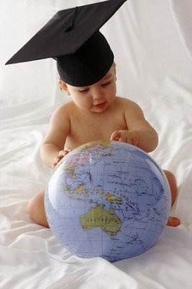
Использование методов кинезиологии в коррекционно-развивающей работе с детьми старшего дошкольного возраста с ОВЗ». Использование методов кинезиологии в коррекционно-развивающей работе с детьми старшего дошкольного возраста с ОВЗ». Использование методов кинезиологии в коррекционно-развивающей работе с детьми старшего дошкольного возраста с ОВЗ

Slide 2
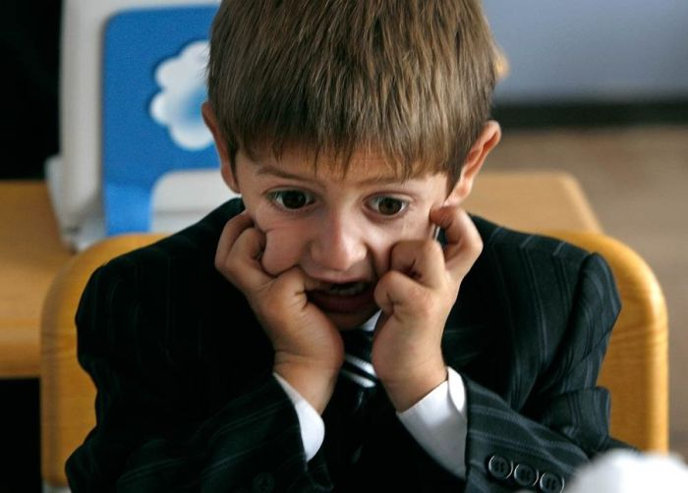
Актуальность темы
Перед педагогами дошкольного учреждения стоит задача всестороннего развития детей и подготовки их к поступлению в школу. В последнее время отмечается увеличение количества детей с затруднениями в обучении, различными речевыми, психологическими нарушениями, трудностями в адаптации.
Жизнь современного ребенка становится все разнообразнее и сложнее. И она требует не привычных действий, а определенной подвижности, гибкости мышления, быстрой ориентации и адаптации к новым условиям, творческого подхода к решению возникающих проблем.

Slide 3
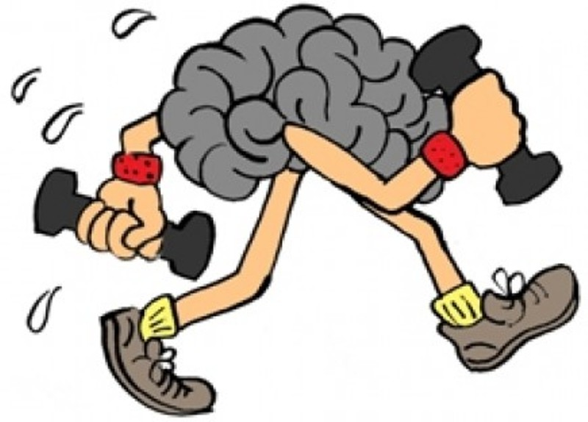
Что такое кинезиология?
Кинезиология – наука о развитии умственных способностей и физического здоровья через определённые двигательные упражнения. То есть это своеобразная «гимнастика для мозга».

Slide 4
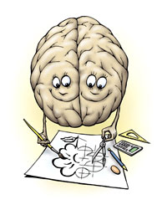
« Гимнастика мозга»- ключ к развитию способностей ребёнка!
Человеческий мозг состоит из двух полушариев. Обычно у человека одно из полушарий является доминирующим и это проявляется в различии способа переработки информации. Люди с доминирующим левым полушарием обладают логическим складом ума. А творческие личности – это люди с доминирующим правым полушарием.

Slide 5
Тест на определение доминирующего полушария.
Описание теста: разложить карточки по 3 на 3 группы так, чтобы в каждой группе было что-то общее.
Результат теста:
1 вариант: (1-я группа карточек – «карась», «орел», «овца». 2-я группа карточек – «бегать», «плавать», «летать». 3-я группа карточек – «шерсть», «перья», «чешуя») - у вас преобладает логическое мышление, у вас мыслительный тип и доминирует левое полушарие.
2 вариант (1-я группа карточек – «карась», «плавать», «чешуя». 2-я группа карточек – «орел», «летать», «перья». 3-я группа карточек – «овца», «бегать», «шерсть») - у вас образное мышление, у вас художественный тип и доминирует правое полушарие.
Роль кинезиологии заключается в том, чтобы синхронизировать работу обоих полушариев, передавать информацию из одного полушария в другое т.е. осуществлять межполушарное взаимодействие

Slide 6
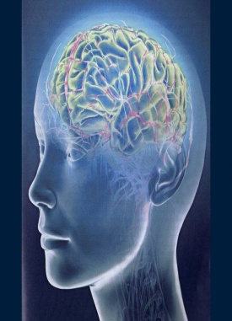
Тест на определение сложности межполушарного взаимодействия
Межполушарное взаимодействие – это возможность передачи информации из одного полушария в другое.
Описание теста: ребенок держит ведущую руку на пояснице. Педагог касается твердый предметом в хаотичном порядке фаланг пальцев руки, не задействуя при этом большой палец. Испытуемый должен показать большим пальцем свободной руки, какая фаланга какого пальца была задета.
Результаты теста: более 30% неправильных ответов - сложности межполушарного взаимодействия присутствуют.

Slide 7
Цели кинезилогических упражнений
развитие межполушарного взаимодействия,
синхронизация работы полушарий,
развитие мелкой моторики,
развитие способностей,
развитие памяти, внимания, речи
развитие мышления

Slide 8
Важные условие эффективного применения кенизиологических методов:
Во время занятия проводить такие упражнения можно только в том случае, если идет стандартная работа.
Творческую деятельность прерывать кинезиологическими упражнениями нецелесообразно.
Если же детям предстоит интенсивная умственная нагрузка, то комплекс упражнений лучше проводить перед работой.
Под влиянием кинезиологических тренировок в организме происходят положительные структурные изменения. При более интенсивной нагрузке и значительнее изменения.

Slide 9
Кинезиологические методы
Упражнения по развитию мелкой моторики рук
Дыхательные упражнения
Растяжки: регуляция силы мышечного тонуса
Глазодвигательные упражнения
Упражнения на релаксацию
Телесные упражнения
Массаж, самомассаж

Slide 10
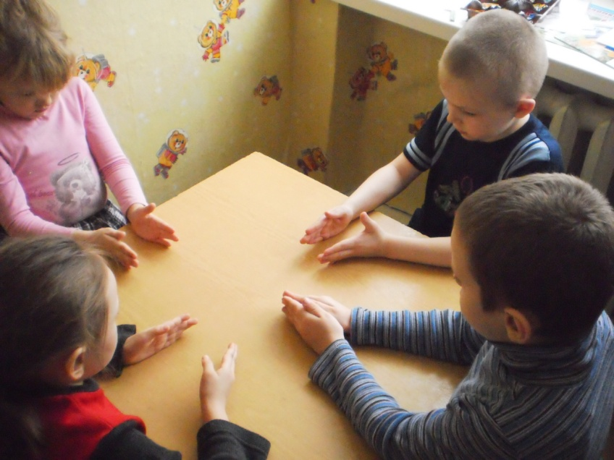
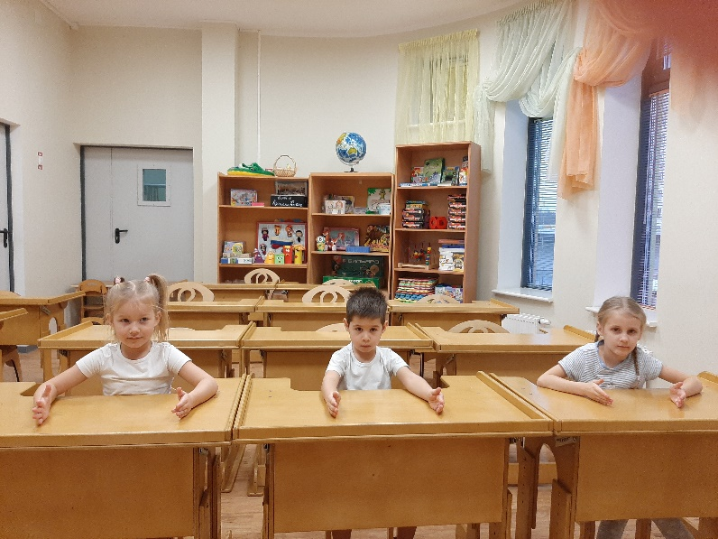
Развитие мелкой моторики рук
«Кулак–ребро–ладонь» – последовательно менять три положения: сжатая в кулак ладонь, ладонь ребром на плоскости стола, ладонь на плоскости стола.

Slide 11
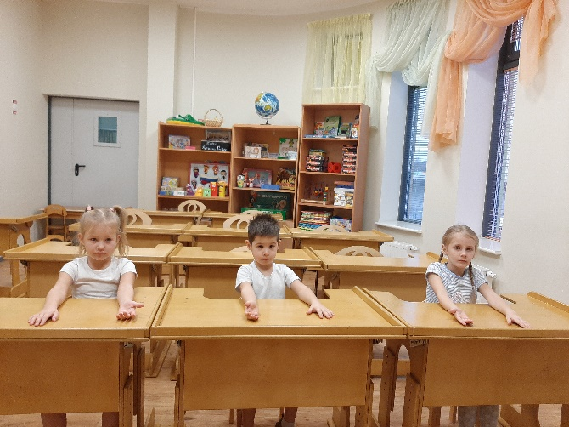
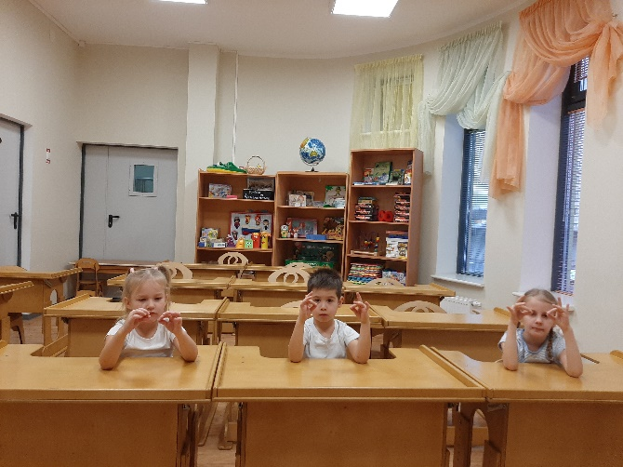
«Ладушки-оладушки»- правая рука лежит ладонью вниз, а левая – ладонью вверх, одновременная смена позиций.
Мы играли в ладушки-
Жарили оладушки,
Так пожарим, повернем
И опять играть начнем
«Здравствуй» – пальцами правой руки по-череди «здороваться» с пальцами левой руки, похлопывая друг друга кончиками.
«Заяц-кольцо»: а) пальцы-в кулачок,
выдвинуть указательный и средний
пальцы; б)большой и указательный
пальцы соединить в кольцо,
остальные-развести в стороны.

Slide 12
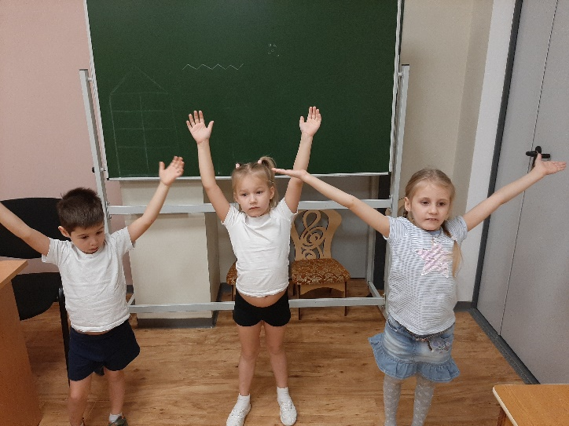
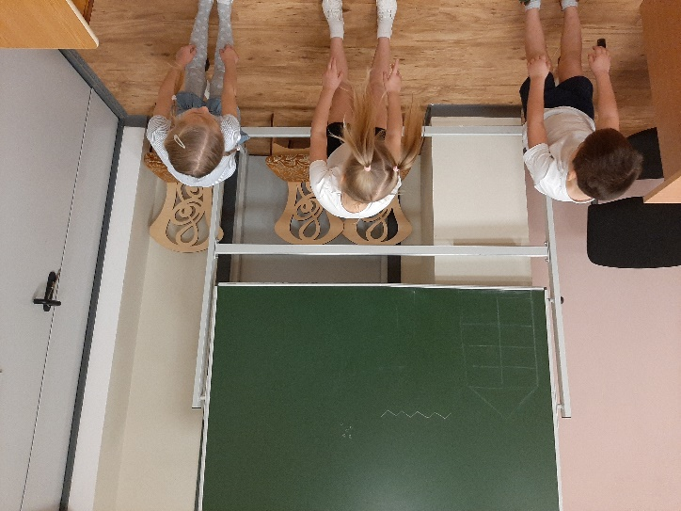
Растяжки
“Снеговик” - Каждый из вас только что слепленный снеговик. Тело твердое, как замерзший снег. Пришла весна, пригрело солнце, и снеговик начал таять. Сначала “тает” и повисает голова, затем опускаются плечи, расслабляются руки и т. д. В конце упражнения ребенок мягко присаживается и изображает лужицу воды.
« Дерево»- Спрятать голову в колени, обхватить их руками. Представьте, что вы - семечко, которое постепенно прорастает и превращается в дерево. Медленно поднимитесь на ноги, затем распрямите туловище, вытяните руки вверх. Затем напрягите тело и вытянитесь. Подул ветер – вы раскачиваетесь, как дерево.

Slide 13
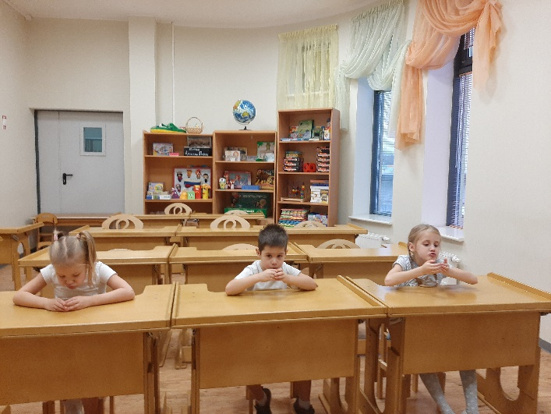
Дыхательные упражнения
«Свеча» - Представьте, что перед вами стоит большая свеча. Сделайте глубокий вдох и постарайтесь одним выдохом задуть свечу. А теперь представьте перед собой 5 маленьких свечек. Сделайте глубокий вдох и задуйте эти свечи маленькими порциями выдоха.
“Дыхание” 1. Медленный вдох через нос, когда грудная клетка начнет расширяться — прекратить вдох и сделать паузу длительностью 4с; 2 — плавный выдох через нос.
Тихо-тихо мы подышим,
Сердце мы свое услышим.
«Ныряльщик» - Сделать глубокий вдох, задержать дыхание, при этом закрыть нос пальцами. Присесть, как бы нырнуть в воду. Досчитать до 5 и вынырнуть – открыть нос и сделать выдох.

Slide 14
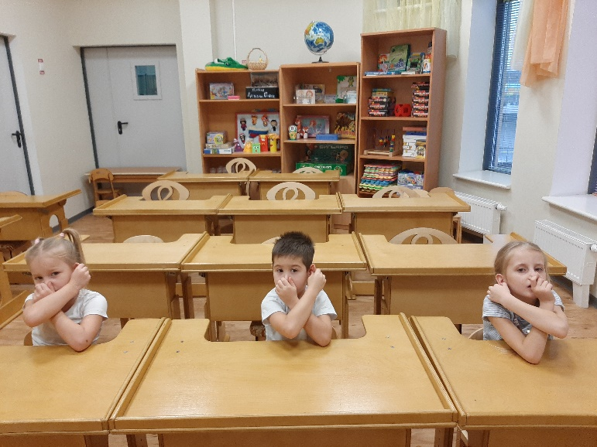
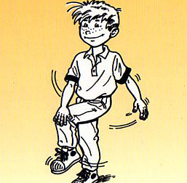
Телесные упражнения
«Ухо – нос» - левой рукой возьмитесь за кончик носа, а правой рукой — за противоположное ухо. Одновременно отпустите ухо и нос, поменяйте положение рук «с точностью до наоборот».
«Перекрестное марширование»
Любим мы маршировать,
Руки, ноги поднимать.
Нужно шагать, высоко поднимая колени попеременно касаясь правой и левой рукой по противоположной ноге.

Slide 15
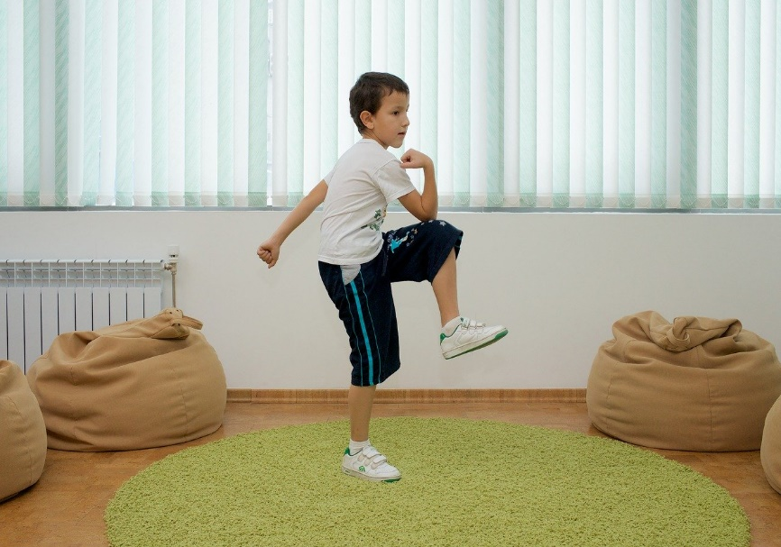
«Колено – локоть». Стоя. Поднять и согнуть левую ногу в колене, локтем правой руки дотронуться до колена левой ноги, затем тоже с правой ногой и левой рукой. Повторить упражнение 8–10 раз. «Винни – пух». Одна рука гладит себя по животу по часовой стрелке, а другой горизонтально поднимать и опускать над головой, слегка задевая голову. Затем меняем руки.

Slide 16
Глазодвигательные упражнения
«Горизонтальная восьмерка»
Вытянуть перед собой правую руку на уровне глаз, пальцы сжать в кулак, оставив средний и указательный пальцы вытянутыми. Нарисовать в воздухе горизонтальную восьмерку как можно большего размера. Рисовать начинать с центра и следить глазами за кончиками пальцев, не поворачивая головы.
«Глаз – путешественник»
Развесить в разных углах и по стенам группы различные рисунки игрушек, животных и т.д. Исходное положение – стоя. Не поворачивая головы найти глазами тот или иной предмет названный педагогам.
“Глазки”
Чтобы зоркость не терять, Вращать глазами по кругу по 2-3 с.
Нужно глазками вращать.
Чтобы зоркими нам стать, Тремя пальцами правой руки
Нужно на глаза нажать. нажать на верхнее веко (1-2 сек.)

Slide 17
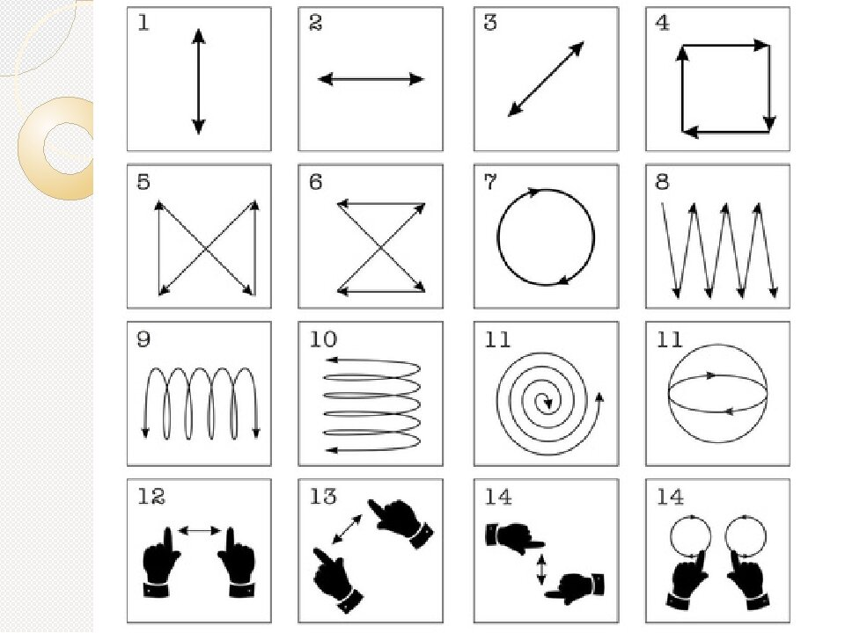

Slide 18
Заключение
Кинезиологические упражнения:
«Оживляют» и оптимизируют образовательный процесс, снижают утомляемость детей.
При использовании кинезиологических методов повышается стрессоустойчивость организма, работоспособность.
Улучшается мыслительная деятельность.
Повышается уровень развития памяти, внимания, речи, пространственных представлений, зрительно-моторной координации, совершенствуется регулирующая и координирующая роль нервной системы.
Повышается уровень эмоционального благополучия ребенка.
Так, при наименьших затратах достигается положительная динамика в развитии интеллектуальных способностей детей через движение.

Slide 19
СПАСИБО
ЗА
ВНИМАНИЕ!

